Slide 1
強化学習入門
16EC68
高松 真

Slide 2
このワークショップの目標
第一段階
Mastering the Game of Go with Deep Neural Networks and Tree Search
https://gogameguru.com/i/2016/03/deepmind-mastering-go.pdf
強化学習の知識を得ることでalpha碁についての論文を読める．
第二段階
Reinforcement Learning based Search(RLS) algorithm in Social Networks
http://ieeexplore.ieee.org/stamp/stamp.jsp?arnumber=7123527
ソーシャルネットワークと強化学習の関係性を理解できる．

Slide 3
強化学習とは(続き)
エージェントが環境に関して事前知識を持っていないor知識が不完全であると仮定する.
観測できるのは現在の状態だけである．
どの行動をとるとどのように状態が変化するのかはわかっていない
不完全の知識の上で，知識を収集しながら最適な行動を計画するかを考察すること

Slide 4
探索と利用のトレードオフ
これまでの学習結果を利用すると探索が減ってしまう
↓
機会損失が増える
探索を増やそう
↓
学習した最良の行動とは異なる行動が増えるため，得られる報酬が減る

Slide 5
環境の不完全な知識しかもっていない状況で，学習結果により観測が変化する場合に常に成り立つ

Slide 6
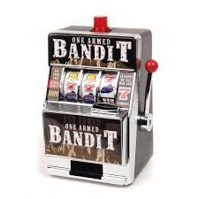
多腕バンディット問題
コインを入れて腕を引くとスロットマシーンの表示
が変化し，確率的に当たりが出ることによりかけた
額の何倍かが払い戻されるゲーム．ここでは，腕を
K本あるスロットマシンを考えよう
(多腕バンディット問題)

Slide 7
目的
払い戻される額R，確率値pk とする
腕の選び方を通して多数回の試行で得られる払い戻し額の和を最大化する
プレーヤーは事前にスロットの確率値を知ることができない．できるのは，実際にその腕を引いてみて結果を知るだけである．
この状況で，どのように腕を選んだら，払い戻し額を最大化できるか？

Slide 8
確率の値pk が既知の場合なら腕を引いた場合の払い戻し額の期待値がRpkであるから，払い戻し額Rと確率pkの積が最大になる腕を選び続けることになる．しかし，確率値が未知の場合はこのアプローチをとることができない．
強化学習は確率の値が未知の場合である．払い戻し額を最大化する方法greedyアルゴリズムとε-greedyアルゴリズム

Slide 9
Greedyアルゴリズム
これまでの結果から期待値が最大の腕を選択する．何も情報がない時点では最初に探索をすることで情報を収集する．
多腕バンディット問題では，各腕をn回ずつ引く，探索のあと正確な期待値を見積もることができた場合，その正確な期待値の情報を「利用し」最適な腕を選ぶ

Slide 10
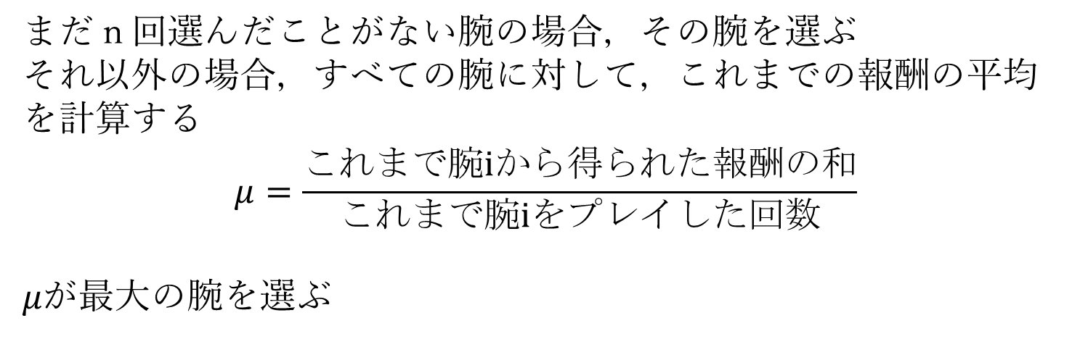
まだｎ回選んだことがない腕の場合，その腕を選ぶ
それ以外の場合，すべての腕に対して，これまでの報酬の平均を計算する
$$μ=\frac{これまで腕iから得られた報酬の和}{これまで腕iをプレイした回数}$$
$μが$最大の腕を選ぶ

Slide 11
アルゴリズムの問題点
どの程度情報を収集できれば十分となるのか？試行回数を増やせばより正確な期待値を見積もれる．最適でない腕を含めて試行回数を賭けると得られる払い戻し額は減る．
少ない探索で最適な腕を見つけられれば得られる払い戻し額は多い(探索コストは少ないほうが望ましい)，一方，試行回数が少ないと最適でない腕を選択してしまう可能性が増える．
探索と利用のトレードオフのジレンマ
↓
利用と探索を織り交ぜてコストを減らしつつリスクを漸減させることが可能

Slide 12
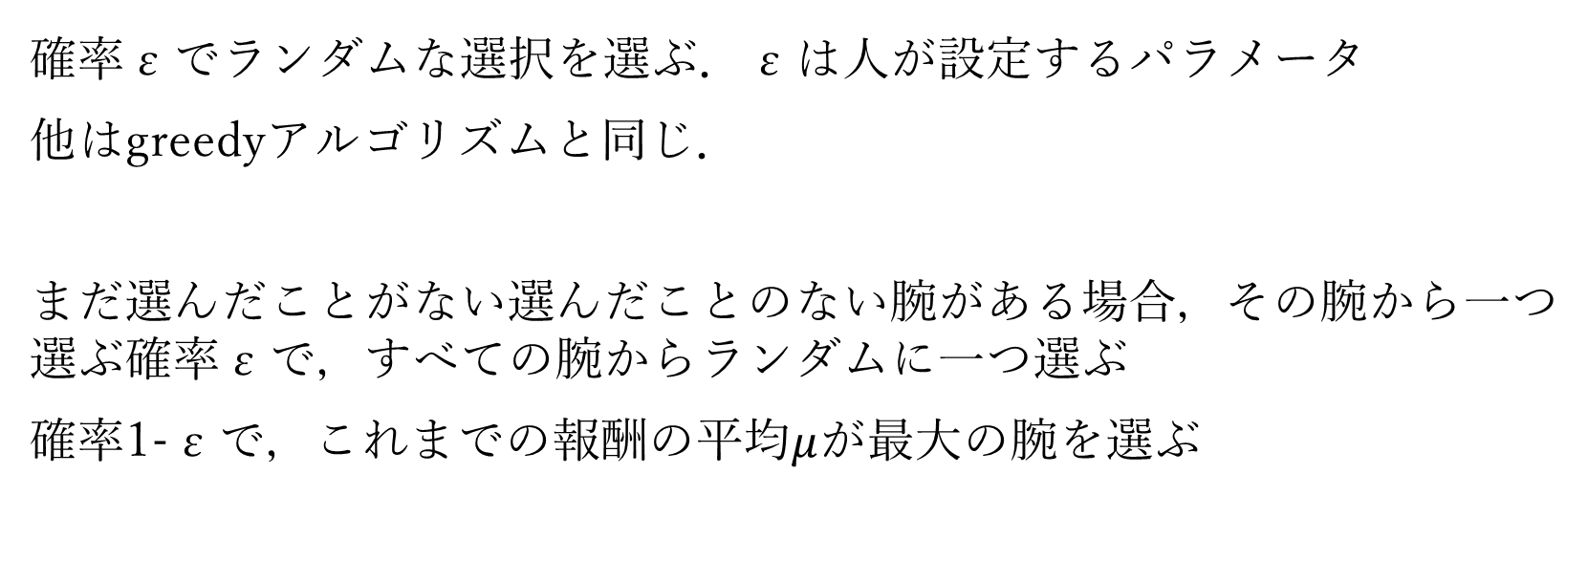
ε-greedyアルゴリズム
確率εでランダムな選択を選ぶ．εは人が設定するパラメータ
他はgreedyアルゴリズムと同じ．
まだ選んだことがない選んだことのない腕がある場合，その腕から一つ選ぶ確率εで，すべての腕からランダムに一つ選ぶ
確率1-εで，これまでの報酬の平均$μ$が最大の腕を選ぶ

Slide 13
コードで理解しよう
https://github.com/makototakamatsu

